Slide 1
推定・検定の考え方
意味が分かる統計学 pp.88-125
60216064
加藤 寛瑛

Slide 2
推定
部分を見て, 全体の様子を知る方法
推測統計
標本
母集団
Notes:
標本に見られる特徴から母集団を推測(標本調査)

Slide 3
使われる場面
→すべての要素からデータをとることが実質不可能である場合
(例)
選挙前の事前調査や当日の出口調査.
日本人全体の平均年収について統計したい. etc.

Slide 4
用語
母集団…特徴を調べたいデータ全体
標本…特徴を調べるために母集団からランダムに取り出したもの
母平均, 母分散, 母標準偏差
…母集団の平均，分散，標準偏差
標本平均，標本分散，標本標準偏差
…標本の平均，分散，標準偏差

Slide 5
点推定…
「母平均は50である」「母分散は47である」とピンポイントで予測すること
区間推定…
「母平均は45~55までの間にある」と幅を持たせて予測すること
Notes:
推定には点推定と区間推定の二種類があります.

Slide 6
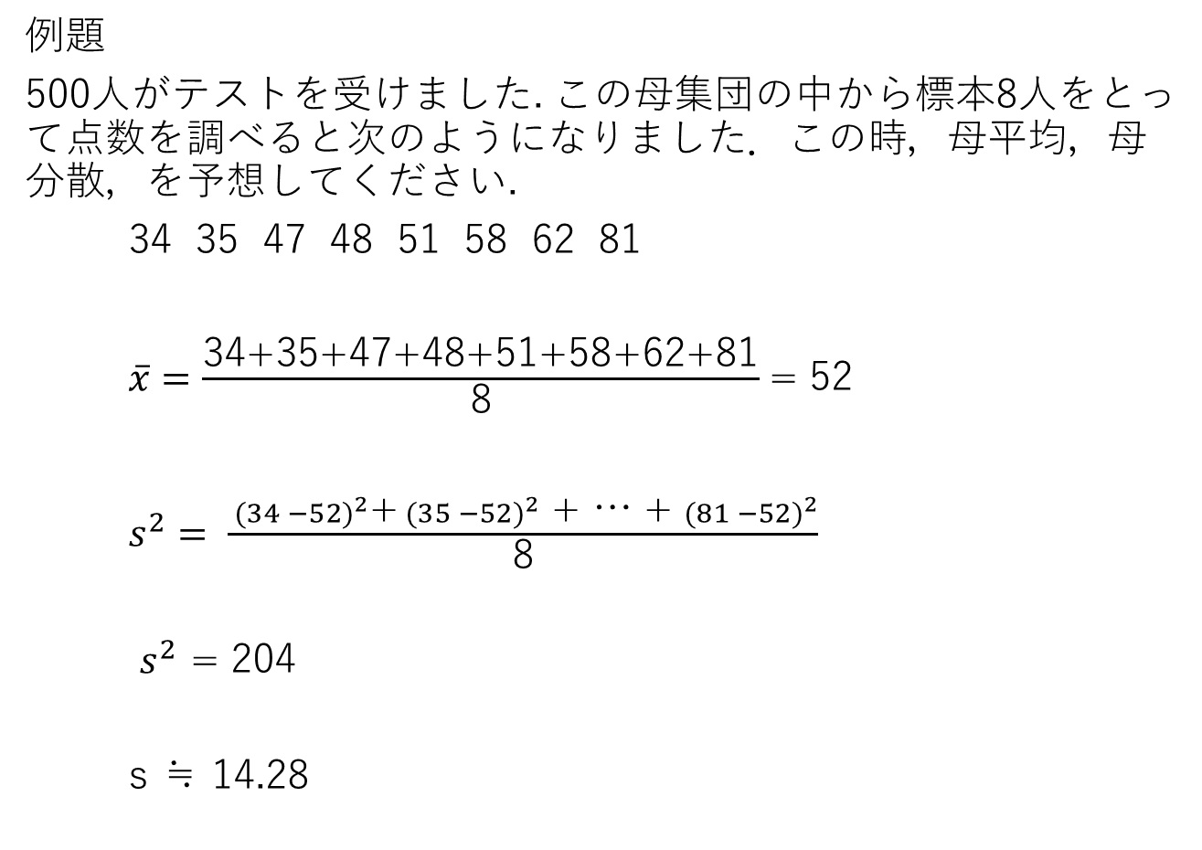
点推定(最尤法による推定)
例題
500人がテストを受けました. この母集団の中から標本8人をとって点数を調べると次のようになりました．この時，母平均，母分散，を予想してください.
34 35 47 48 51 58 62 81
$\overline{x}=\frac{\text{34}\text{+}\text{3}\text{5+}\text{47}\text{+}\text{48}\text{+}\text{51}\text{+}\text{58}\text{+}\text{62}\text{+}\text{81}}{\text{8}}$= 52
$s^{2}= {\frac{{ (34 −52)}^{2}\text{+}{ (35 −52)}^{2}\text{ + … + }{(81 −52)}^{2}}{\text{8}}}^{}$
$s^{2}$ = 204
s ≒ 14.28
Notes:
点推定には，最尤法いによる推定と不偏推定量による推定の二種類があります
最尤法の場合
標本平均 = 母平均
標本分散 = 母分散

Slide 7
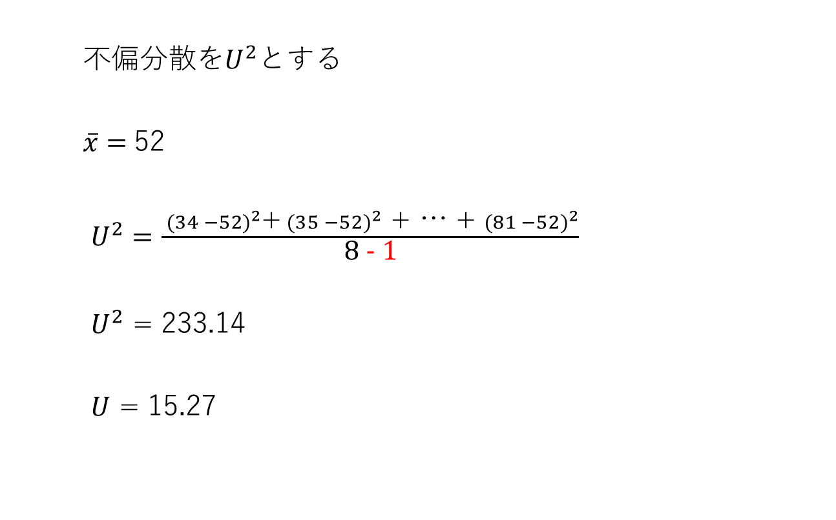
点推定(不偏推定量による推定)
$不偏分散をU^{2}と$する
$\overline{x}=$52
$U^{2}=$ $\frac{{ (34 −52)}^{2}\text{+}{ (35 −52)}^{2}\text{ + … + }{(81 −52)}^{2}}{\text{8 }\text{− 1}}$
$U^{2}$ = 233.14
$U$ = 15.27
Notes:
不偏推定量
資料数が多いと，[資料数で割った値]と[資料数-1で割った値]の差は無視できる.
なぜ「資料数-1」するのかは話が逸脱するので割愛

Slide 8
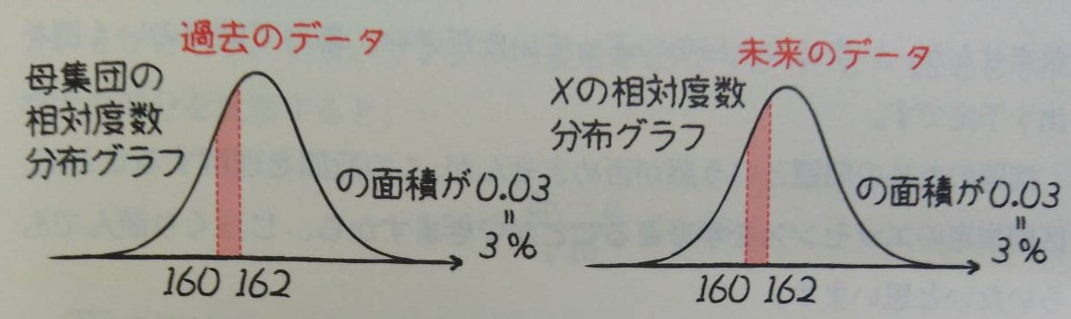
区間推定
「過去のデータから，未来のデータを予測し，確率を割り出す」
(例)打率，降水確率
大数の法則により...
サンプルの変量Xの相対度数分布グラフは，母集団の相対度数分布グラフと等しくなる.
図1
Notes:
過去の気象データから同じ気象条件のものを探し出す. 仮に100件あった場合，その4時間後雨が降っている件数が30件あれば，降水確率は30%となる.
左：10万人の身長のデータ資料の母集団の相対度数分布グラフ
右：母集団の中からサンプルを一個取り出して，その変量をXとして相対度数分布グラフを書いたもの.
つまり，「Xが160以上162未満になる確率は3%である」ということ.
大数の法則：意味が分かる統計学1章第三節

Slide 9
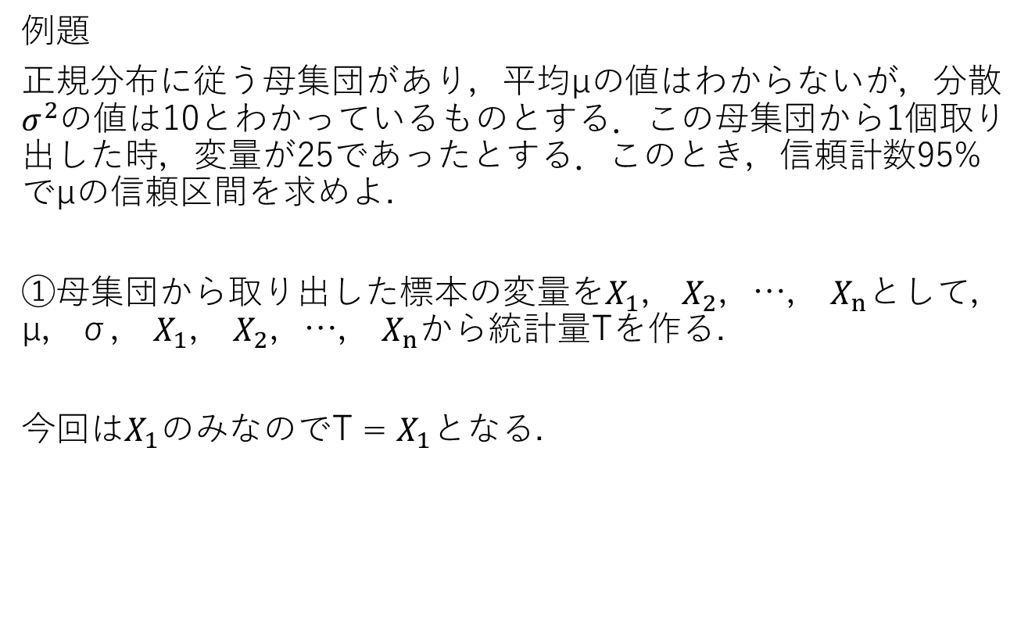
区間推定
例題
正規分布に従う母集団があり，平均µの値はわからないが，分散$σ^{2}$の値は10とわかっているものとする．この母集団から1個取り出した時，変量が25であったとする．このとき，信頼計数95%でµの信頼区間を求めよ.
①母集団から取り出した標本の変量を$X_{1}，$ $X_{2}，$…， $X_{n}として$，µ，σ， $X_{1}，$ $X_{2}，$…， $X_{n}$から統計量Tを作る.
今回は$X_{1}のみ$なのでT = $X_{1}となる$.
Notes:
標本Xが複数ある場合，T = $\overline{X}$ = $X_{1}，$ $X_{2}，$…， $X_{n}$ / n となる.

Slide 10
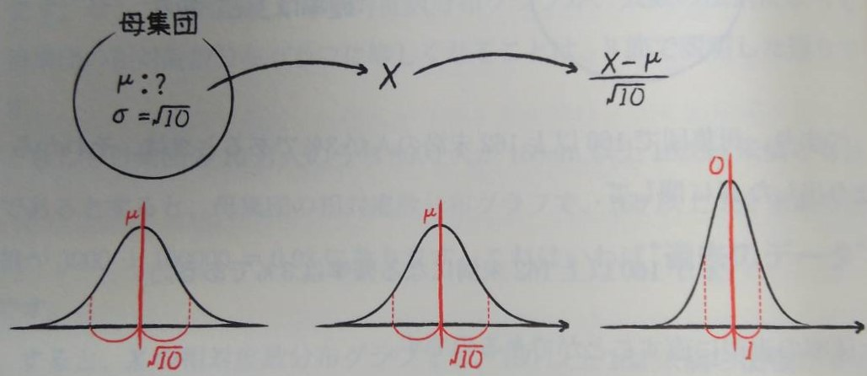
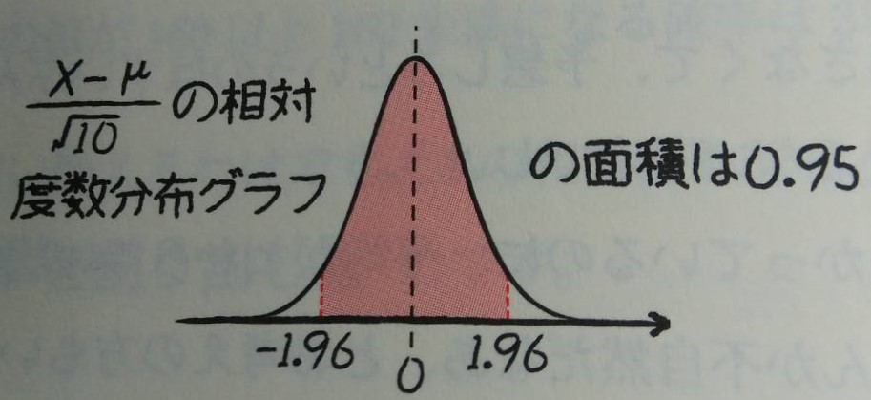
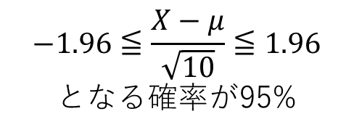
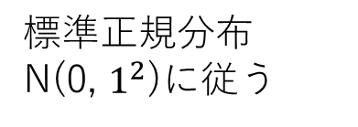
区間推定
Xを標準化
②統計量Tの従う分布を特定する.
標準正規分布
N(0, $1^{2}$)に従う
-1.96以上1.96以下の区間の面積が0.95
$$−1.96≦\frac{X−μ}{\sqrt{10}}≦1.96$$
となる確率が95%
Notes:
相対度数分布 上図：左：母集団， 真ん中：サンプルX，右：Xを標準化
標準正規分布表
0.06
1.9 .4750

Slide 11
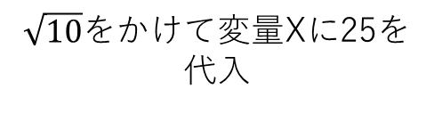
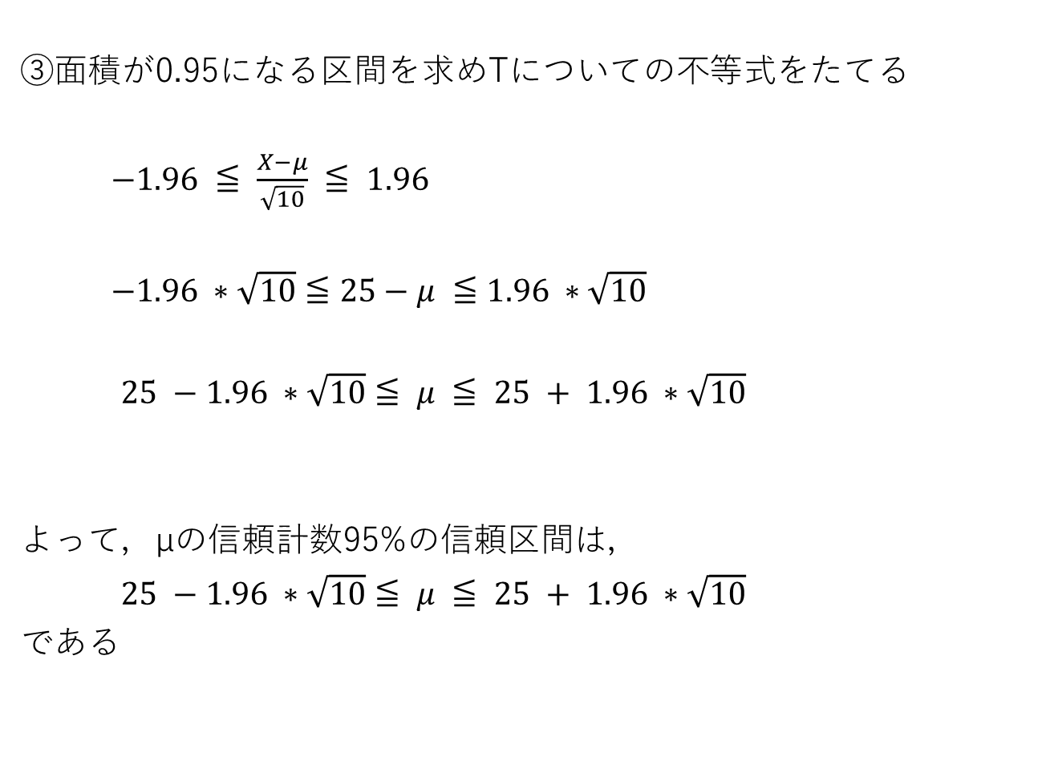
区間推定
③面積が0.95になる区間を求めTについての不等式をたてる
$−1.96 ≦ \frac{X−μ}{\sqrt{10}} ≦ 1.96$
$−1.96 ∗\sqrt{10}≦25−μ ≦1.96 ∗\sqrt{10}$
$25 −1.96 ∗\sqrt{10}≦ μ ≦ 25 + 1.96 ∗\sqrt{10}$
よって，µの信頼計数95%の信頼区間は，
$25 −1.96 ∗\sqrt{10}≦ μ ≦ 25 + 1.96 ∗\sqrt{10}$
である
$\sqrt{10}を$かけて変量Xに25を代入

Slide 12


検定
部分から全体の特徴を把握する
2メートル
日本人かな？
それにしては大きいな
外国人か
Notes:
思考の流れ→検定の流れと似ている
検定については人の身長の検定という例を用いて説明していく

Slide 13
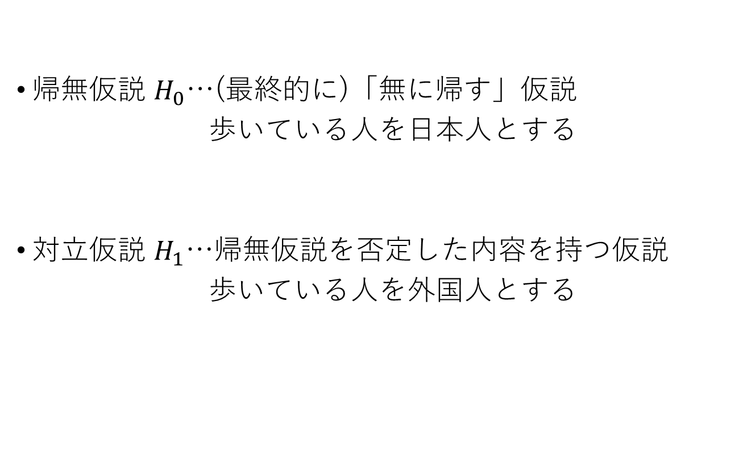
用語1
帰無仮説 $H_{0}$…(最終的に)「無に帰す」仮説
歩いている人を日本人とする
対立仮説 $H_{1}$…帰無仮説を否定した内容を持つ仮説
歩いている人を外国人とする

Slide 14
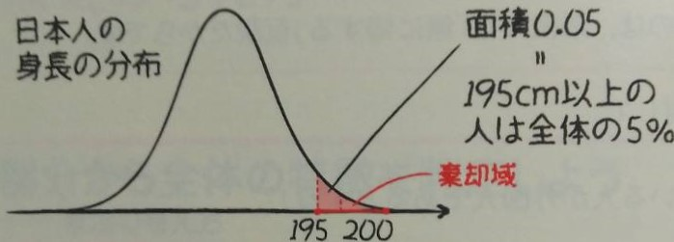
用語2
・有意水準…帰無仮説と対立仮説の判断基準
「身長が195cm以上の日本人は，5%しかいない」ならば，歩いてくる人が日本人である確率は5%以下である．この5%を有意水準という．
・棄却域…帰無仮説$H_{0}$を棄却する範囲のこと
Notes:
棄却域…(身長195cm以上の)範囲

Slide 15
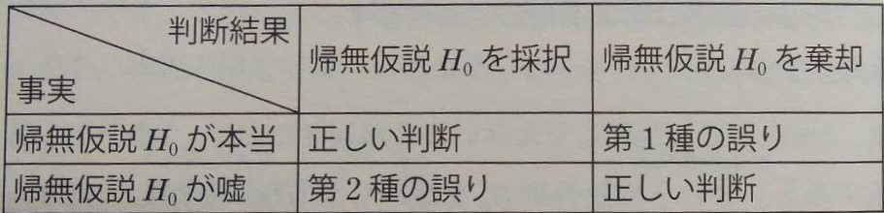
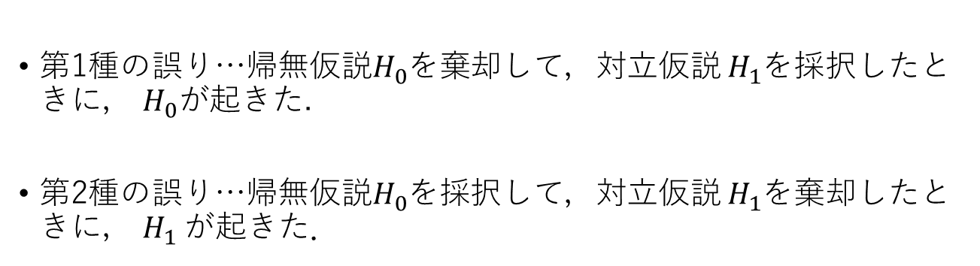
用語3
第1種の誤り…帰無仮説$H_{0}$を棄却して，対立仮説 $H_{1}$を採択したときに， $H_{0}が$起きた.
第2種の誤り…帰無仮説$H_{0}$を採択して，対立仮説 $H_{1}$を棄却したときに， $H_{1}$が起きた．
Notes:
第2種の誤り 例…1.7mの人が日本人であると仮定したH0を採択したが，外国人であった

Slide 16
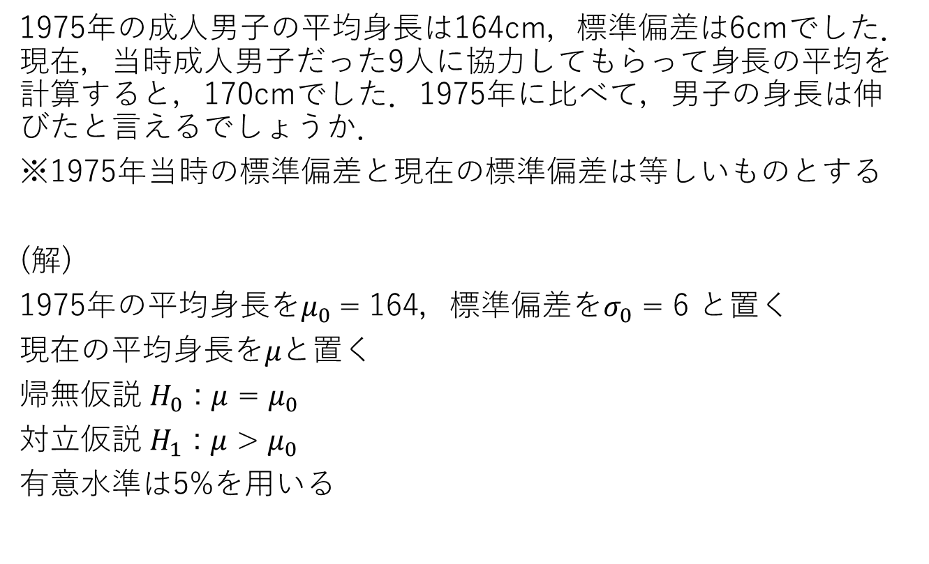
例題
1975年の成人男子の平均身長は164cm，標準偏差は6cmでした．現在，当時成人男子だった9人に協力してもらって身長の平均を計算すると，170cmでした．1975年に比べて，男子の身長は伸びたと言えるでしょうか．
※1975年当時の標準偏差と現在の標準偏差は等しいものとする
(解)
1975年の平均身長を$μ_{0}$= 164，標準偏差を$σ_{0}$ = 6 と置く
現在の平均身長を$μと$置く
帰無仮説 $H_{0}$ : $μ$ = $μ_{0}$
対立仮説 $H_{1}$ : $μ$ > $μ_{0}$
有意水準は5%を用いる
Notes:
以前の身長と現在の身長を比べた時，現在の身長の方が小さいということは常識的に考えておかしので，対立仮説はこのようになる．

Slide 17
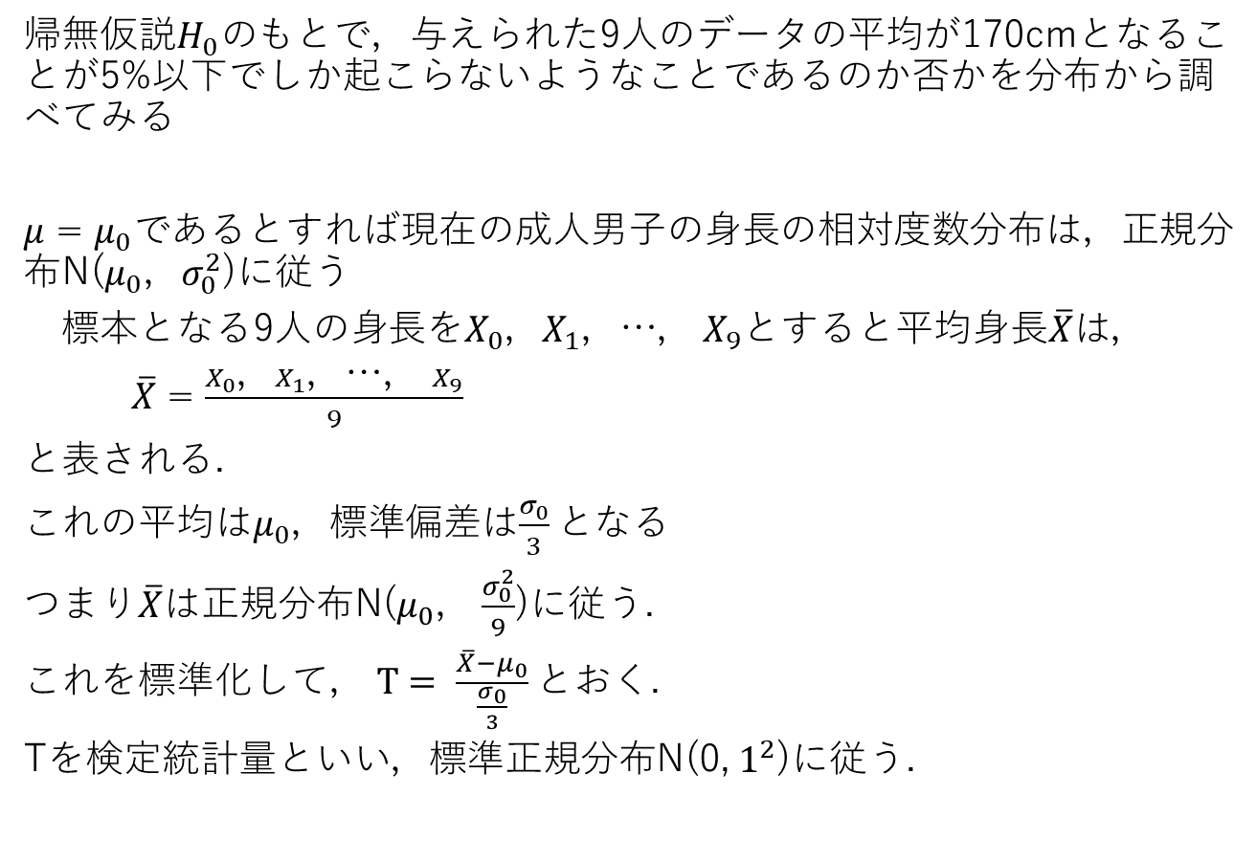
例題
帰無仮説$H_{0}の$もとで，与えられた9人のデータの平均が170cmとなることが5%以下でしか起こらないようなことであるのか否かを分布から調べてみる
$μ$ = $μ_{0}で$あるとすれば現在の成人男子の身長の相対度数分布は，正規分布N($μ_{0}，σ_{0}^{2}$)に従う
標本となる9人の身長を$X_{0}$，$X_{1}$，…， $X_{9}$とすると平均身長$\overline{X}$は，
$\overline{X}$ = $\frac{X_{0}\text{，}X_{1}\text{，}\text{…}\text{，} X_{9}}{9}$
と表される.
これの平均は$μ_{0}$，標準偏差は$\frac{σ_{0}}{3}と$なる
つまり$\overline{X}$は正規分布N($μ_{0}，$ $\frac{σ_{0}^{2}}{9}$)に従う.
これを標準化して$， T= \frac{\overline{X}−μ_{0}}{\frac{σ_{0}}{3}}$ とおく.
Tを検定統計量といい，標準正規分布N(0, $1^{2}$)に従う.
Notes:
帰無仮説H0 : µ0=µ が成り立つ確率が5%以下だと言えれば，対立仮説H1が成り立つ.
平均 9µ / 9 = µ， 標準偏差 $\frac{\sqrt{9}σ}{9}$ = $\frac{σ}{3}$
分散 ($\frac{σ}{3}$)^2 = $\frac{σ^{2}}{9}$

Slide 18
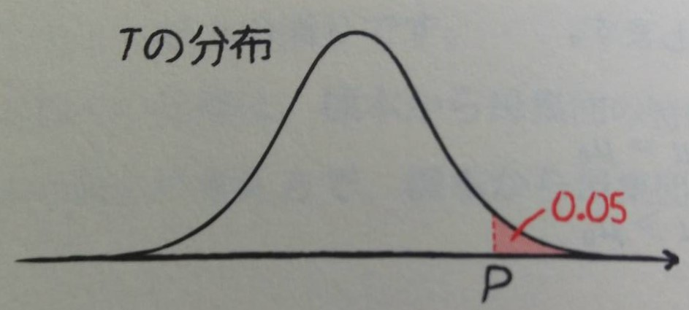
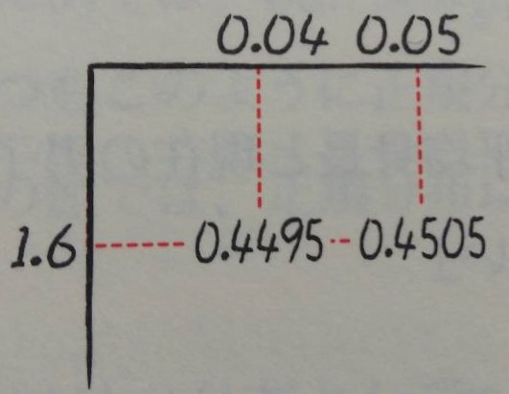
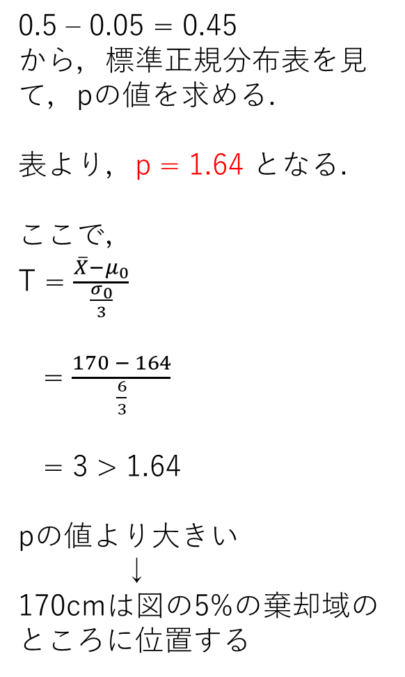
0.5 – 0.05 = 0.45
から，標準正規分布表を見て，pの値を求める.
表より，p = 1.64 となる.
ここで，
T = $\frac{\overline{X}−μ_{0}}{\frac{σ_{0}}{3}}$
= $\frac{170 − 164}{\frac{6}{3}}$
= 3 > 1.64
pの値より大きい
↓
170cmは図の5%の棄却域のところに位置する
Tの相対度数分布グラフ
標準正規分布表
Notes:
Tの相対度数分布のグラフ：面積1，中心は0

Slide 19
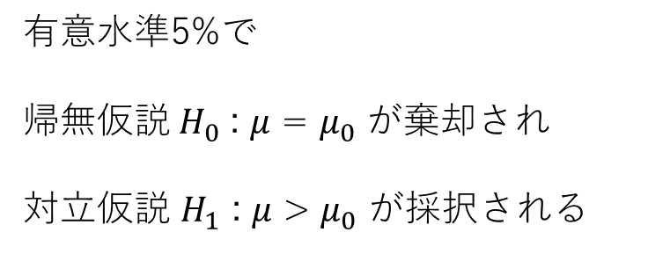
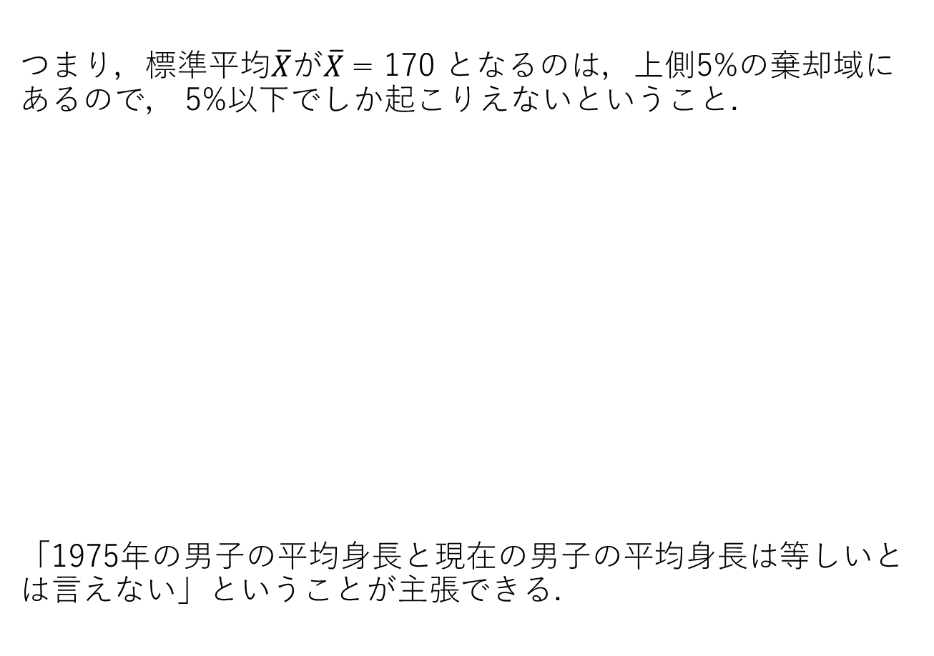
つまり，標準平均$\overline{X}$が$\overline{X}$ = 170 となるのは，上側5%の棄却域にあるので， 5%以下でしか起こりえないということ.
「1975年の男子の平均身長と現在の男子の平均身長は等しいとは言えない」ということが主張できる.
有意水準5%で
帰無仮説${ H}_{0}$ : $μ$ = $μ_{0}$ が棄却され
対立仮説 $H_{1}$ : $μ$ > $μ_{0}$ が採択される

Slide 20
おしまい

